Slide 1
3-modul:O‘zini o‘zi rivojlantirish va uzluksiz kasbiy rivojlanish Mavzu: Kasbiy ehtiyojlarni amalga oshirish va kasbiy mahoratni rivojlantirish yo‘llari Pedagogika, psixologiya va ta’lim texnologiyalari kafedrasi o‘qituvchisi Julmatova Saodat Jur’atjonovna
SAMARQAND-2023

Slide 2
Mutaxassisning kasbiy rivojlanishi ichki potensialni yaratish shaxsning ijtimoiy-kasbiy guruhlar va mehnat vositalari bilan faol o‘zaro ta’siri natijasidir.

Slide 3
Potensialni ro‘yobga chiqarish ko‘plab omillarga bog‘liq:
Ijtimoiy vaziyat,
shaxsning faolligi
Kasbiy faoliyatning tabiati
O‘zini o‘zi rivojlantirish va amalga oshirishga bo‘lgan ehtiyoji
Insonning biologik tashkil etilishi

Slide 4
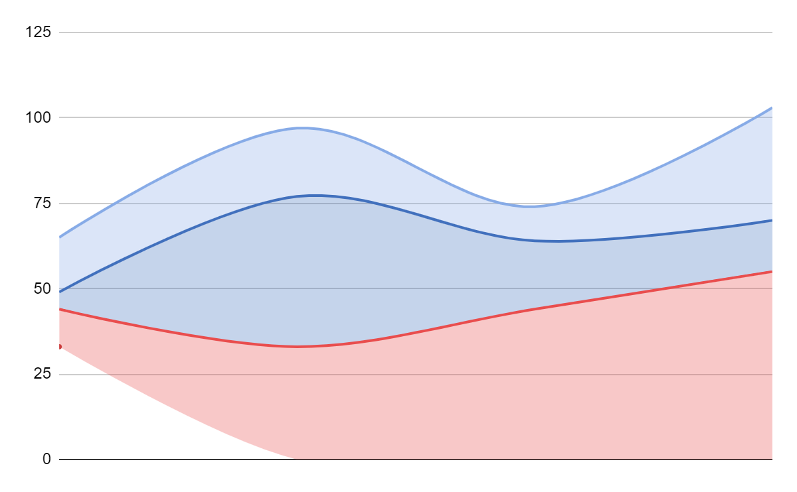
QOBILIYAT NIMA?
TALANTCHI?.....

Slide 5
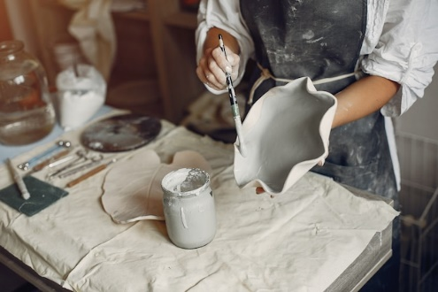
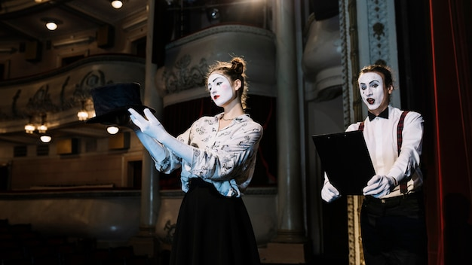
Maxsus qobiliyat
Umumiy qobiliyat

Slide 6
E’tiborlaringiz uchun rahmat!
rasmiy veb-sayti
http://www.sammoi.uz
maxsus rasmiy telegram kanal
https://t.me/sammohm
Pedagogika, psixologiya va ta’lim texnologiyalari kafedrasi o‘qituvchisi
Julmatova Saodat Jur’atjonovna

